Slide 1
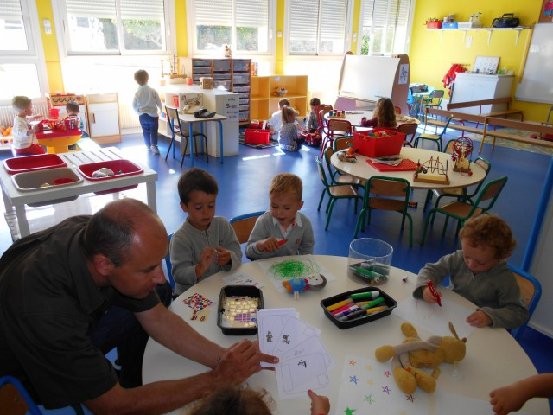
Une journée en petite section

Slide 2
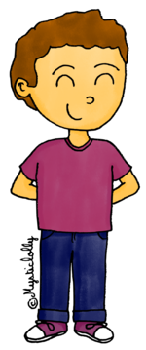
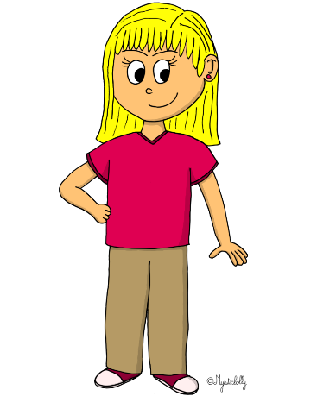
Les effectifs: 5 TPS/ 22 PS
TPS inscrits : 3 TPS: présents: 0 | TPS inscrites: 2 TPS présentes : 1
PS inscrits : 15 PS présents : 13 | PS inscrites et présentes : 7

Slide 3
 | Compétences | Lundi | Mardi | Mercredi | Jeudi | Vendredi
8h20 | Mobiliser le langage dans toutes ses dimensions Construire les premiers outils pour structurer sa pensée | Accueil enfant et famille Etiquettes de présence Jeux libres : dessin, constructions diverses, coins imitation, bibliothèque … |  | Accueil enfant et famille Etiquettes de présence Jeux libres : dessin, constructions diverses, coins imitation, bibliothèque … | Accueil enfant et famille Etiquettes de présence Jeux libres : dessin, constructions diverses, coins imitation, bibliothèque …
8h45 | Mobiliser le langage dans toutes ses dimensions Construire les premiers outils pour structurer sa pensée | Rangement – Appel regroupement |  | Rangement – Appel regroupement | Rangement - regroupement Appel | 1 atelier dirigé enseignante 1 atelier dirigé ATSEM + coins jeux | Claudie BCD
8h55 | Mobiliser le langage dans toutes ses dimensions Agir, s’exprimer, comprendre à travers les activités artistiques Construire les premiers outils pour structurer sa pensée Explorer le monde du vivant, des objets et de la matière | 1 atelier dirigé enseignant 1 atelier dirigé ATSEM + coins jeux
9h20 |  | Passage aux sanitaires
9h30 | Agir, s’exprimer, comprendre à travers l’activité physique | EPS (gymnase en liaison avec l’autre classe de TPS/PS) | EPS (Salle de motricité) | EPS (Salle de motricité) | EPS (Salle de motricité en liaison avec l’autre classe de TPS/PS) | EPS (Salle de motricité)
10h00 |  | Récréation
10h30 | Mobiliser le langage dans toutes ses dimensions Agir, s’exprimer, comprendre à travers les activités artistiques Construire les premiers outils pour structurer sa pensée Explorer le monde du vivant, des objets et de la matière | Lecture d’album / discussion
 |  | 1 atelier dirigé enseignante 1 atelier dirigé ATSEM + ateliers en autonomie
11h15 | Mobiliser le langage dans toutes ses dimensions Construire les premiers outils pour structurer sa pensée | Rangement - Bilan de fin de matinée Liens en fonction du projet ou du thème en cours Chansons – Comptines – Jeux de doigts
11h25 |  | Départ des ½ pensionnaires / Arrivée des parents

Slide 4
8h20 Accueil

Slide 5
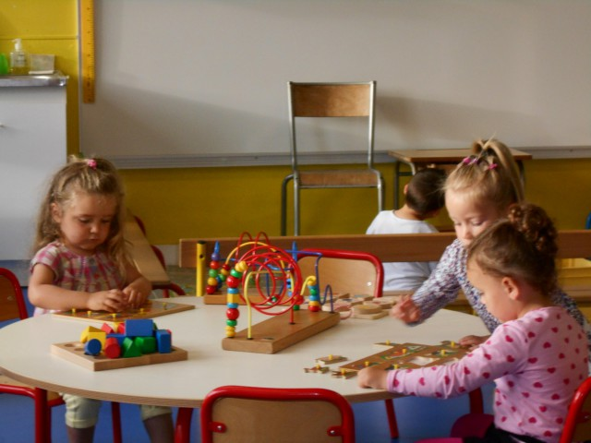
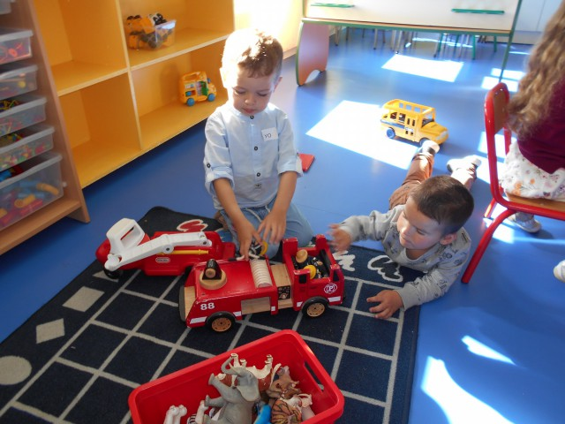

Slide 6
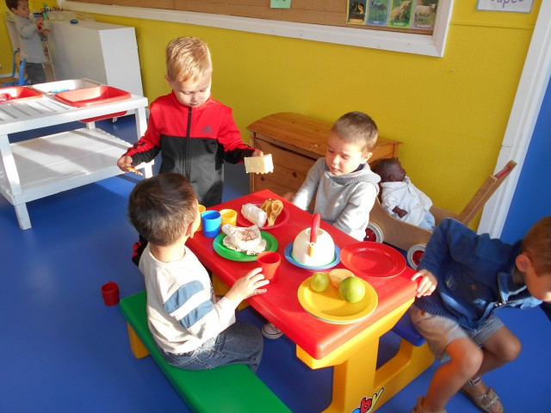

Slide 7
8h45 Regroupement

Slide 8
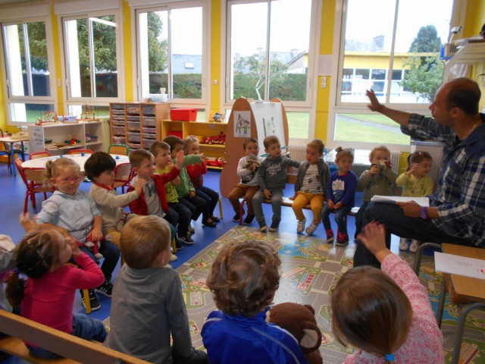
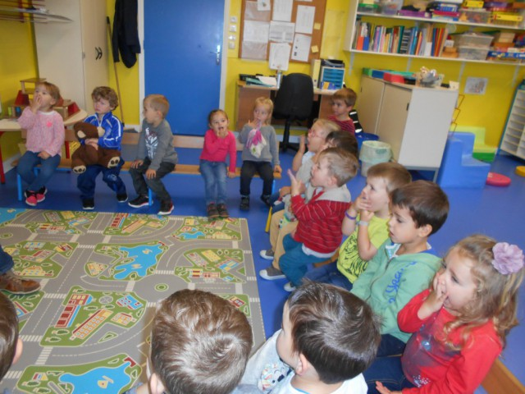
Comptines

Slide 9
9h00 Les ateliers
Par groupe de 5/6 élèves, les enfants vont être invités à participer à un atelier, soit avec l’Atsem, soit avec l’enseignant, soit en autonomie…
Manipulation, langage, arts plastiques, numération, graphisme… au programme
Chaque enfant va passer sur 4 ateliers en 2 jours.
Chaque atelier dure environ entre 10 et 15 minutes.

Slide 10
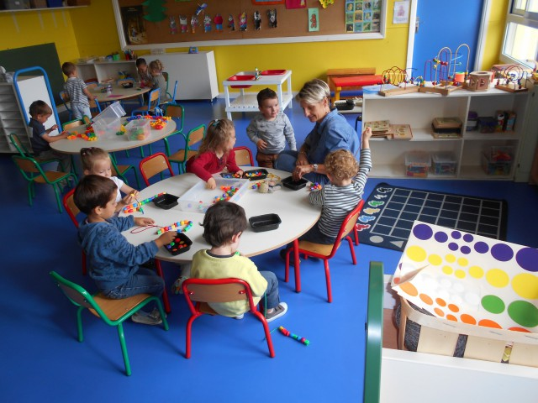

Slide 11
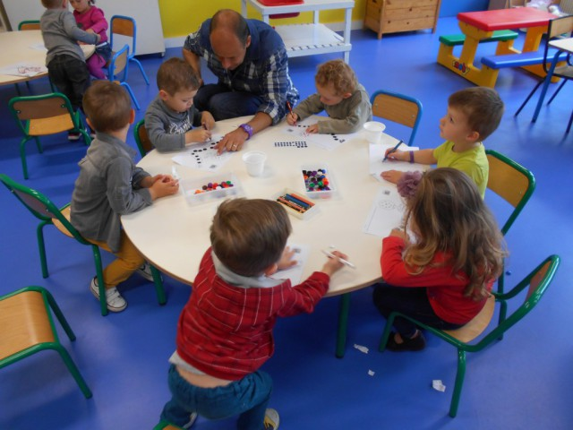

Slide 12
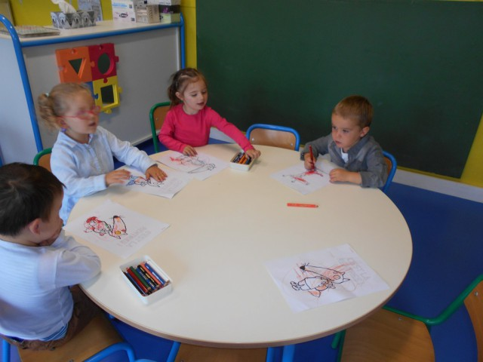
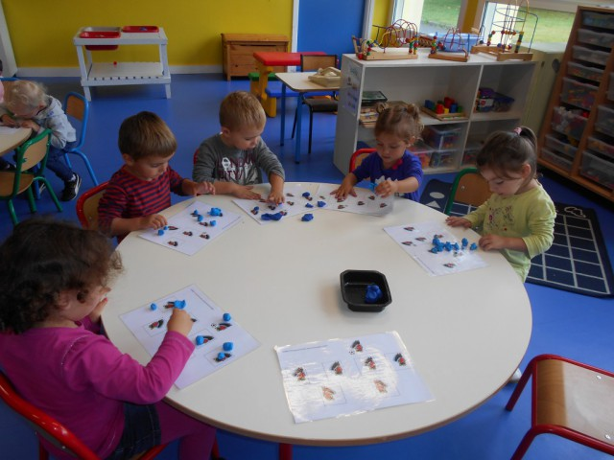

Slide 13
9h25 Regroupement
Fin des ateliers et regroupement avant d’aller en sport.
Les activités physiques ayant lieu, soit en salle de motricité, soit au gymnase, nous passons évidement aux toilettes…

Slide 14
9h35 Acticvités physiques
Travail sur les déplacements et l’équilibre
Manipulation de matériel ( cerceaux, ballons)
Danses et rondes….

Slide 15
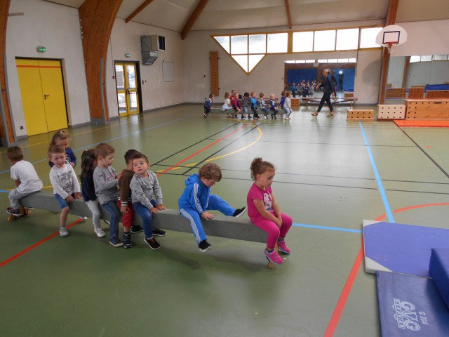
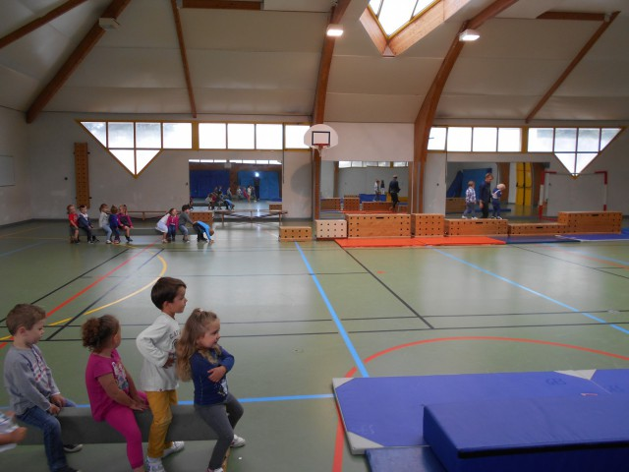

Slide 16
10h00 Récréation

Slide 17
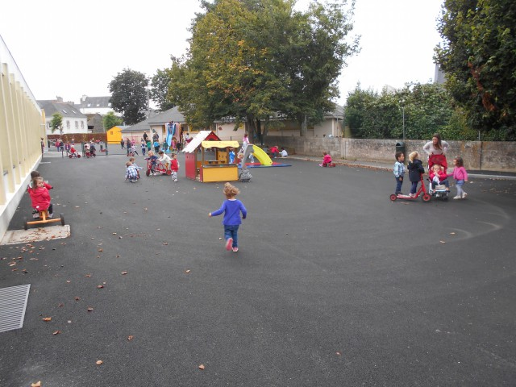

Slide 18
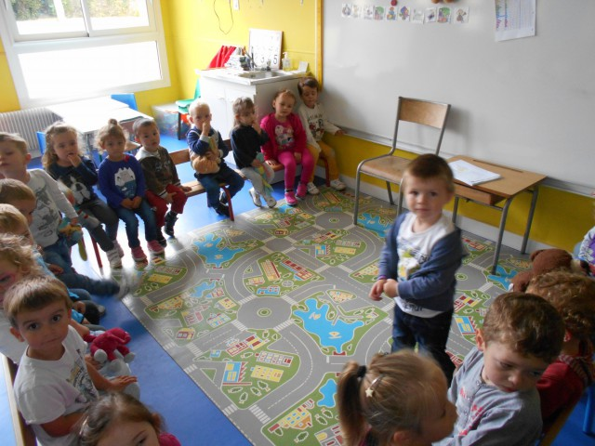
10h35 retour en classe
C’est généralement le temps de la lecture et des discussions qui s’en suivent.

Slide 19
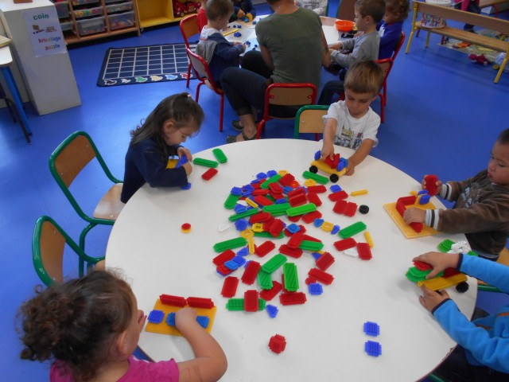
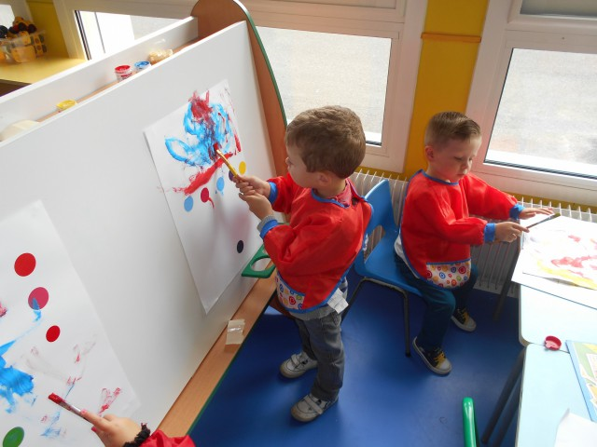
11h00 2ème temps d’atelier
On fait tourner les groupes d’ateliers de la première partie de matinée

Slide 20
11h20 Rangement, regroupement
Les enfants mangeant à la cantine sont récupérés par les Atsem et descendent manger, après un passage aux toilettes,
Les autres sont en regroupement et attendent sagement, à l’aide de comptines ou musiques, l’arrivée de leurs parents.

Slide 21
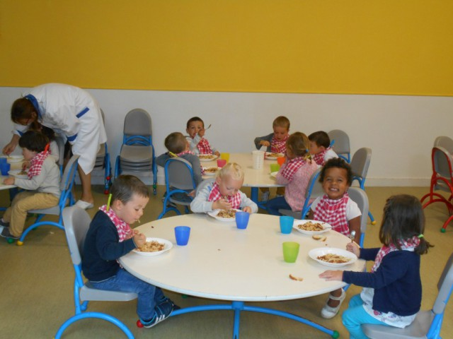
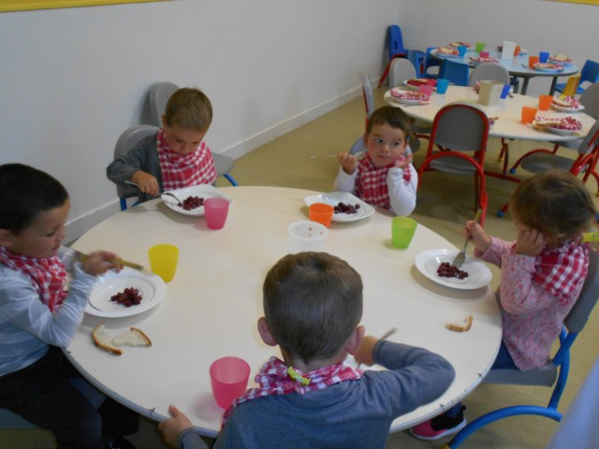

Slide 22
12h40 temps de sieste
Après la cantine, les enfants sont remontés et couchés dans la salle de sieste.
Ils seront rejoints entre 13h20 et 13h30 par les enfants ayant mangé à la maison.

Slide 23
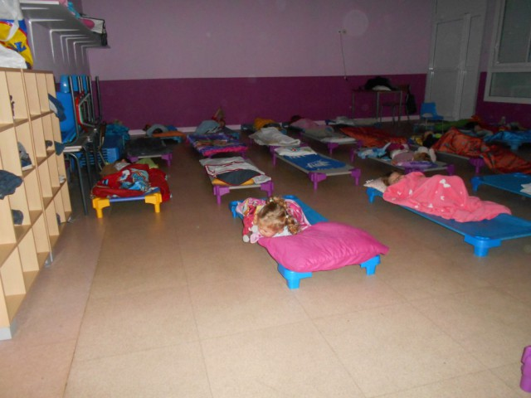
gdCchut
Chut, je dors

Slide 24
 | Compétences | Lundi | Mardi |  |  |  | Jeudi | Vendredi
 |  | Sieste pour les ½ pensionnaires
13h20 |  | Arrivée à la sieste des autres enfants
14h30 |  | Réveil échelonné
14h45 |  | Accueil des élèves au lever de sieste et passage aux sanitaires
15h00 |  | Récréation
15h20 | Mobiliser le langage dans toutes ses dimensions Construire les premiers outils pour structurer sa pensée | Jeux libres sur table |  |  | Lecture d’album |  | Jeux libres sur table | Lecture d’album
15h35 | Mobiliser le langage dans toutes ses dimensions Construire les premiers outils pour structurer sa pensée | Rituels de fin de journée, chansons, comptines, distribution des dessins …
15h45 |  | Arrivée des parents / TAP

Slide 25
14h45 – 15h45
Réveil
Toilettes, habillage
Récréation
Retour en classe vers 15h30
Comptine, musique, chansons
Fin de journée d’école à 15h45
Retour maison
TAP

